Slide 1

حقيبتي المدرسية
كتاب التلوين

Slide 2
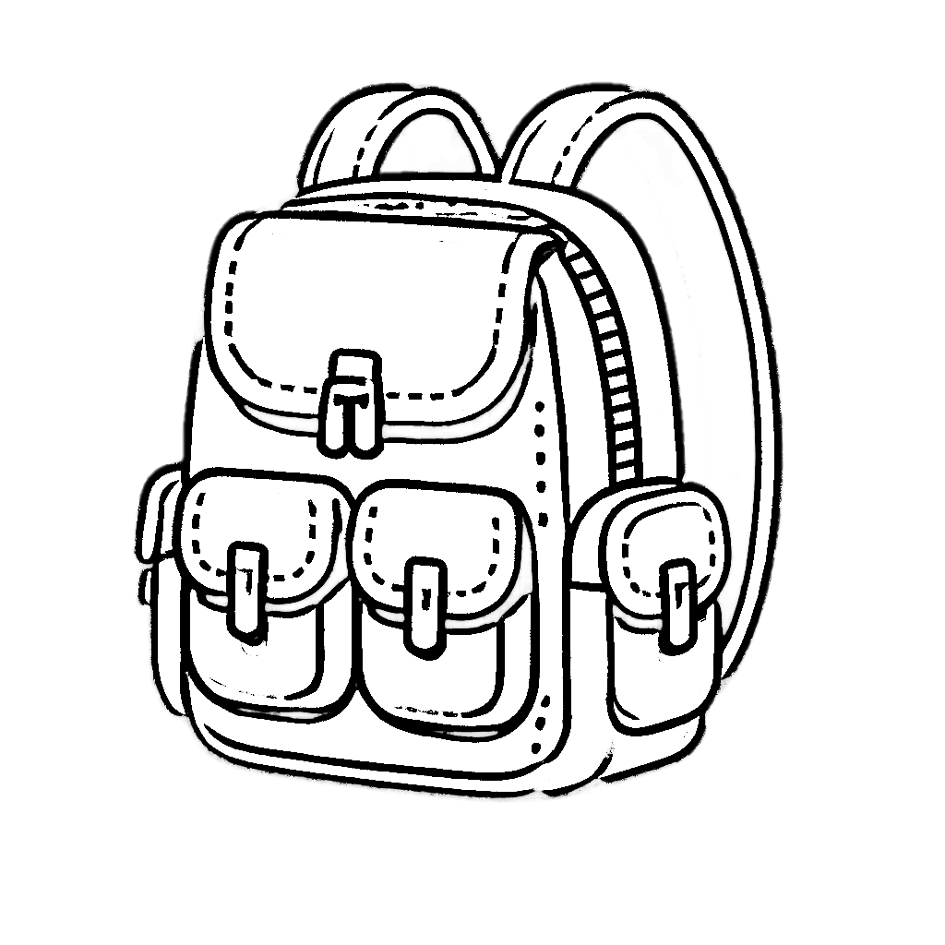

تتبع وتلوين
حقيبة
حقيبتي المدرسية

Slide 3


تتبع وتلوين
حقيبتي المدرسية
قلم رصاص

Slide 4


تتبع وتلوين
حقيبتي المدرسية
قلم

Slide 5
تتبع وتلوين
حقيبتي المدرسية
قلم رصاص ملون

Slide 6
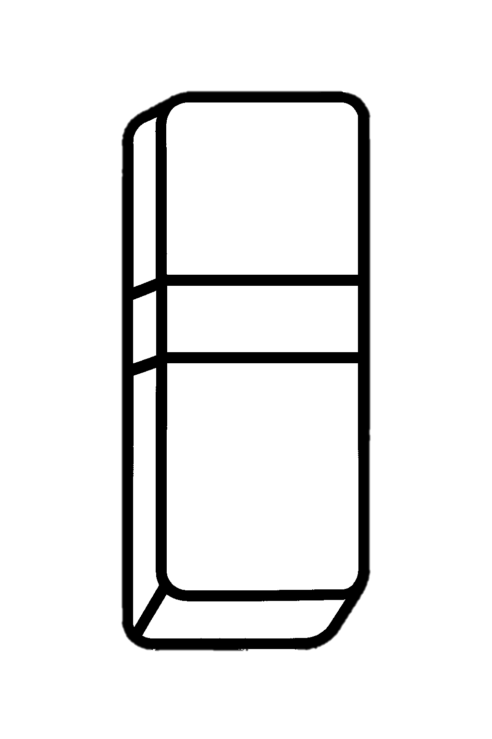

تتبع وتلوين
حقيبتي المدرسية
ممحاة

Slide 7


تتبع وتلوين
حقيبتي المدرسية
مبراة

Slide 8


تتبع وتلوين
حقيبتي المدرسية
مسطرة

Slide 9


تتبع وتلوين
حقيبتي المدرسية
كتاب

Slide 10


تتبع وتلوين
حقيبتي المدرسية
مقلمة

Slide 11


تتبع وتلوين
حقيبتي المدرسية
قلم شمع

Slide 12


تتبع وتلوين
حقيبتي المدرسية
غراء

Slide 13


تتبع وتلوين
حقيبتي المدرسية
صندوق الغداء

Slide 14


تتبع وتلوين
حقيبتي المدرسية
مزادة

Slide 15


تتبع وتلوين
حقيبتي المدرسية
بوصلة

Slide 16


تتبع وتلوين
حقيبتي المدرسية
مشبك ورق

Slide 17


تتبع وتلوين
حقيبتي المدرسية
آلة حاسبة

Slide 18


تتبع وتلوين
حقيبتي المدرسية
مقص

Slide 19


تتبع وتلوين
حقيبتي المدرسية
دفتر

Slide 20


تتبع وتلوين
حقيبتي المدرسية
مجلد

Slide 21


تتبع وتلوين
حقيبتي المدرسية
علامات

